Slide 1
enum
enum은 관련 있는 상수를 묶어서 관리하는 특별한 열거형 자료형(타입)입니다.
기본 자료형 처럼 변수를 선언하면 열거된 상수중 하나를 저장할 수 있다.

Slide 2
import java.util.Scanner;
// 색상을 나타내는 enum
enum Color {
RED, // 빨강
BLUE, // 파랑
GREEN // 초록
}
// 사용자 입력을 받아 enum 상수를 선택하는 예제 클래스
public class ColorExample {
public static void main(String[] args) {
Scanner scanner = new Scanner(System.in);
// 사용자에게 안내 메시지 출력
System.out.println("숫자를 입력하세요 (1: RED, 2: BLUE, 3: GREEN): ");
int input = scanner.nextInt();
// Color.values()를 사용하여 enum 상수 배열을 가져옴
Color[] colors = Color.values();
// 입력값이 유효한지 확인 후, 선택된 enum 상수를 할당
Color chosenColor;
if (input >= 1 && input <= colors.length) {
chosenColor = colors[input - 1];
} else {
System.out.println("잘못된 숫자입니다.");
scanner.close();
return;
}
// switch문을 사용하여 선택된 색상에 따른 메시지를 출력
switch (chosenColor) {
case RED:
System.out.println("선택한 색상은 RED (빨강)입니다.");
break;
case BLUE:
System.out.println("선택한 색상은 BLUE (파랑)입니다.");
break;
case GREEN:
System.out.println("선택한 색상은 GREEN (초록)입니다.");
break;
}
scanner.close();
}
}

Slide 3
배경색상을 선택하세요(빨강,노랑,파랑)? 빨강
원하는 배경색을 선택하세요(1.빨강 2.노랑 3.파랑)? 1
프로그램 구현시 2번 형태로 입력받아 사용하는 것이 유리하지만, 색상이 많아지면 23번 27번 색은 무슨색? 개발자들에게는 가독성이 떨어진다.
가독성을 높이기 위해서 문자열 상수로 개발하게 되었다.
RED는 빨간색 1은 빨간색
WHITE는 하얀색 25는 하얀색
RED, REDEYE 프로그램에 상수가 많아지면 상수의 이름이 무엇을 의미하는지 예매해진다.
이런 문제를 해결하기 위해서 관련된 상수를 묶어서 enum으로 선언해서 사용한다. Color.RED, Cat.REDEYE
개발 시에는 Color.RED 같은 상수를 활용하여 가독성과 유지보수성을 높이는 것이 최적의 방법이다.

Slide 4
색상 선택 방식에는 **"이름 입력"**과 "번호 입력" 두 가지 방법이 있다.
"빨강"처럼 직접 입력하면 직관적이지만, 오타 가능성이 있다.
1처럼 번호를 입력하면 간결하지만, 색상이 많아지면 이해하기 어렵다.
번호 방식의 문제점은 색상이 많아질수록 숫자만 보고 어떤 색인지 알기 어렵다는 점이다.
예) 23번, 27번이 무슨 색인지 즉시 알기 어렵다.
문자열 방식의 문제점은 오타 등의 실수로 인해 잘못된 값이 입력될 가능성이 있다는 점이다.
예) "빨강", "파랑"을 잘못 입력하면 프로그램에서 처리할 수 없다.
해결책으로 Color.RED, Color.WHITE 같은 상수를 사용하면,
숫자(1, 25)도 지원하면서,
코드에서 Color.RED, Color.WHITE처럼 직관적으로 표현할 수 있어 가독성과 유지보수성이 향상된다.

Slide 5
// Constants 클래스 정의
public class Constants {
public static final String RED = "빨강";
public static final String BLUE = "파랑";
public static final String GREEN = "초록";
public static final String REDEYE = "눈이 붉은 고양이";
public static final String BLACK = "검은 고양이";
public static final String WHITE = "흰 고양이";
}
// Constants 클래스를 사용하는 예제
public class Main {
public static void main(String[] args) {
// 상수 RED와 REDEYE 사용
String myColor = Constants.RED;
String myCatType = Constants.REDEYE;
System.out.println("선택한 색상: " + myColor); // 출력: 선택한 색상: 빨강
System.out.println("선택한 고양이 특징: " + myCatType); // 출력: 선택한 고양이 특징: 눈이 붉은 고양이
}
}

Slide 6
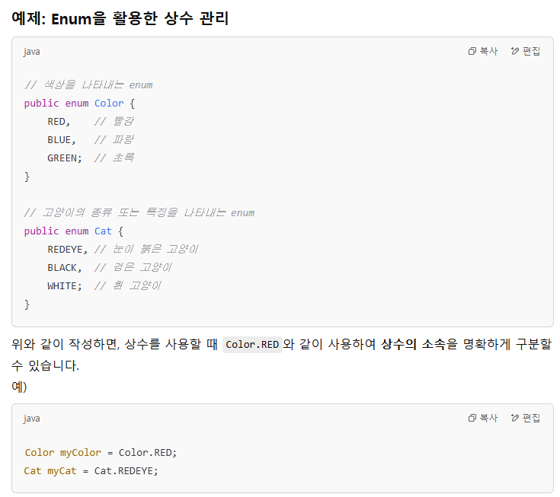

Slide 7
enum
enum은 관련 있는 상수를 묶어서 관리하는 특별한 열거형 자료형(타입)입니다.
기본 자료형 처럼 변수를 선언하면 열거된 상수중 하나를 저장할 수 있다.

Slide 8
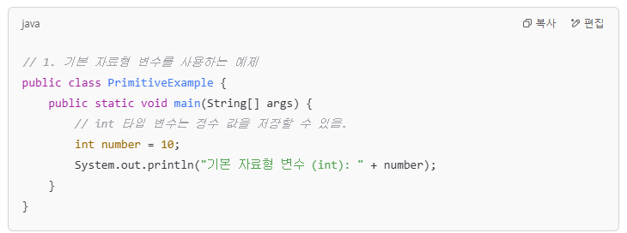

Slide 9
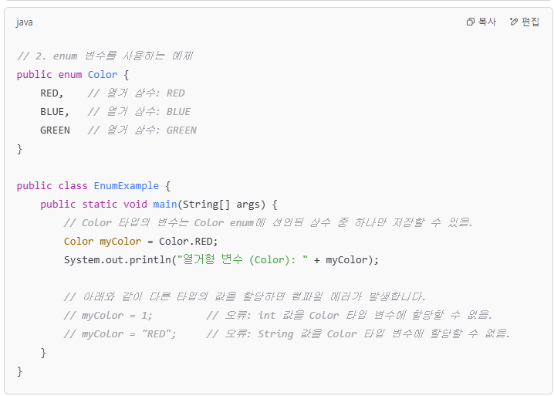

Slide 10
import java.util.Scanner;
// 색상을 나타내는 enum
public enum Color {
RED, // 빨강
BLUE, // 파랑
GREEN // 초록
}
// 사용자 입력을 받아 enum 상수를 선택하는 예제 클래스
public class ColorExample {
public static void main(String[] args) {
Scanner scanner = new Scanner(System.in);
// 사용자에게 안내 메시지 출력
System.out.println("숫자를 입력하세요 (1: RED, 2: BLUE, 3: GREEN): ");
int input = scanner.nextInt();
// Color.values()를 사용하여 enum 상수 배열을 가져옴
Color[] colors = Color.values();
// 입력값이 유효한지 확인 후, 선택된 enum 상수를 할당
Color chosenColor;
if (input >= 1 && input <= colors.length) {
chosenColor = colors[input - 1];
} else {
System.out.println("잘못된 숫자입니다.");
scanner.close();
return;
}
// switch문을 사용하여 선택된 색상에 따른 메시지를 출력
switch (chosenColor) {
case RED:
System.out.println("선택한 색상은 RED (빨강)입니다.");
break;
case BLUE:
System.out.println("선택한 색상은 BLUE (파랑)입니다.");
break;
case GREEN:
System.out.println("선택한 색상은 GREEN (초록)입니다.");
break;
}
scanner.close();
}
}

